Slide 1


热烈欢迎“两学一做”督导组
莅临指导！

Slide 2
“两学一做”学习教育开展情况
奚社新
党委研究生工作部
2016.06.29

Slide 3
根据学校党委的总体部署和要求，结合研究生党员特点，为进一步丰富学习内容、深化学习效果，党委研究生工作部在工作中坚持三个结合：
自学与专家辅导相结合
研讨交流与撰写学习心得相结合
线下与线上相结合

Slide 4
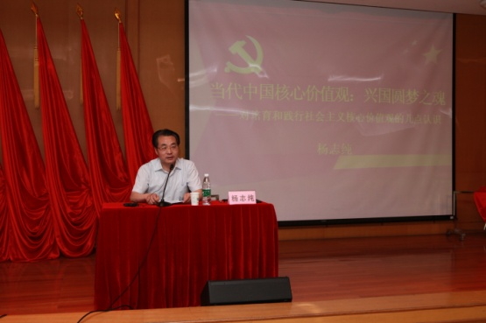
一、自学与专家辅导相结合
在研究生党员自学的基础上，研工部举办了7场专家辅导报告，覆盖全体研究生党员干部
江苏省委宣传部副部长杨志纯：“培育和践行社会主义核心价值观的几点认识”
号召同学们发挥党员干部的榜样示范作用，践行社会主义核心价值观

Slide 5
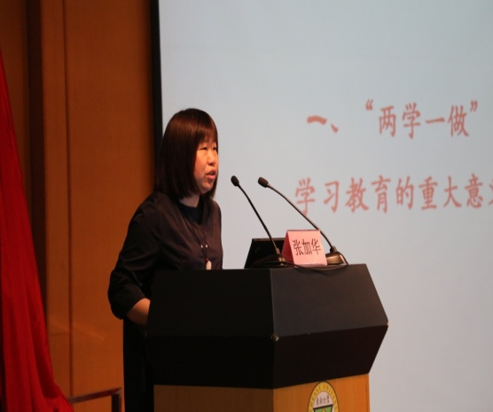
省委党校张加华教授:“认真学习党章，做合格党员”。
带领学生党员干部重温了党章的主要内容，了解了党章的制定和修正过程，认识了党章的地位和作用，明确了“学”是基础，“做”是关键，学用结合，知行合一。

Slide 6
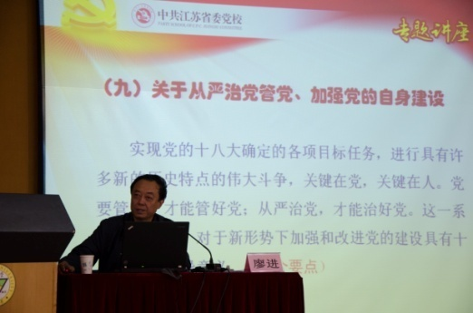
省委党校廖进教授：“学习习近平总书记系列重要讲话”
深刻解读了习近平总书记十八大以来的重要讲话，帮助同学们进一步认识党的理论、路线、方针和政策，坚定了同学们实现中华民族伟大复兴的信念。

Slide 7
二、研讨交流与撰写学习心得相结合
4月20日，东南大学召开“两学一做”学习教育动员大会，易红书记要求每一个党支部都应当结合实际，履行好党章规定的职责任务，担负起从严教育管理党员的主体责任。
4月28日至4月29日
研究生党支部书记“两学一做”学习研讨会
305名研究生党支部书记，分7个组研讨

Slide 8
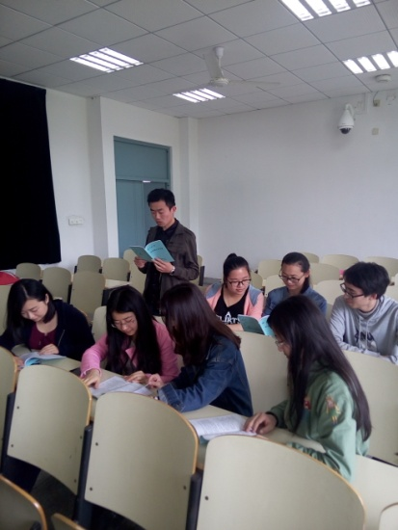
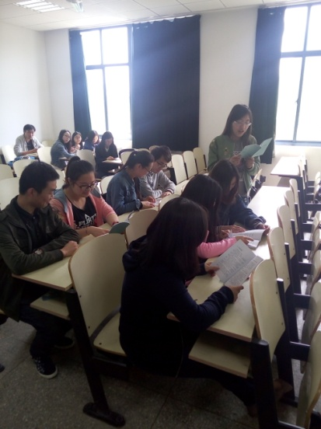
研讨内容：
“如何做一名合格共产党员”
“如何做好研究生党支部工作”
“如何有效开展研究生党日活动”
“如何创造性地开展‘两学一做’学习教育”等

Slide 9
通过“两学一做”学习研讨，我认识到，首先，作为一名党支书要严格要求自己，认真组织每一次会议、每一项活动，引导支部成员遵守纪律，积极投入；其次，不断交流总结，学习其它院校的成功经验，组织开展学习心得交流活动，一个阶段工作结束后，要回过头来分析总结，寻找规律，不断完善、提升，在总结经验中出典型，在寻找规律中求突破。
—— 化学化工学院15硕1支部书记 周洁

Slide 10
通过本次“两学一做”研讨会的学习，我充分认识到“两学一做”的必要性和重要性，接下来我将在本支部召开“两学一做”交流会，向支部所有党员传达“两学一做”精神，组织党员同志回顾和学习《党章》、《准则》和《条例》，增强大家对党员的责任与义务的深刻认识，同时还将进行本支部自查工作，及时发现存在问题，积极整改，完善本支部制度建设和作风建设
——能源与环境学院15硕1支部书记 黄婷婷

Slide 11
就拿我支部开展的“两学一做”专题活动来说，正是在我支部党员的群策群力下，才制定了集体抄写党章的方案，并共同搜集抄写的党章素材，以微信推送的方式展示给全校师生，呼吁全校党员与我们一起抄写党章，在支部成员的集体努力下，该活动受到广泛关注，让我们从活动中真正做到“学思践悟”。
———外国语学院2015级学硕党支部书记 于婷

Slide 12
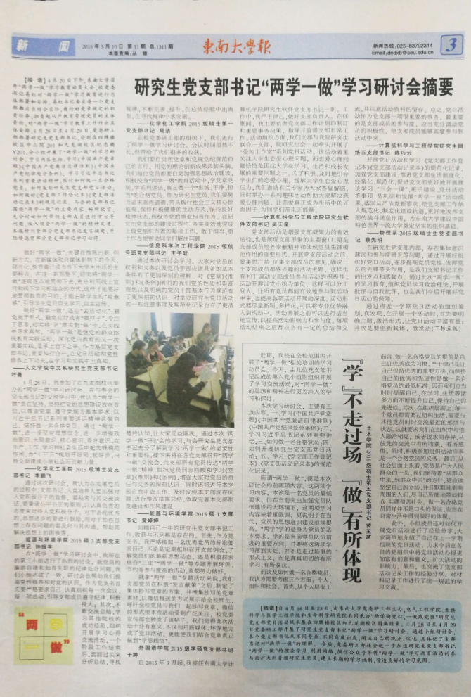
每位党支部书记都撰写了学习心得，将部分学习心得的节选刊登在《东南大学报》上
将该期《东南大学报》发放给每个党支部，在普通党员中营造学习、研讨与交流的氛围，提高学习效果
《东南大学报》2016年5月10日第11期

Slide 13
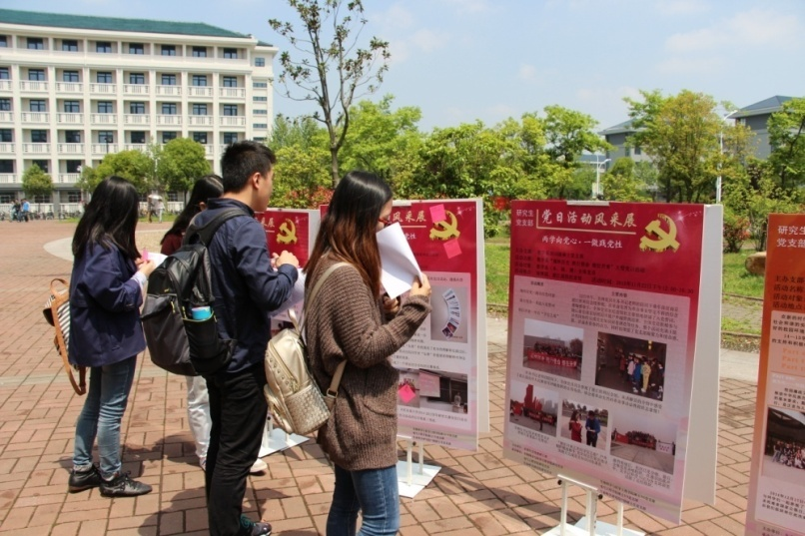
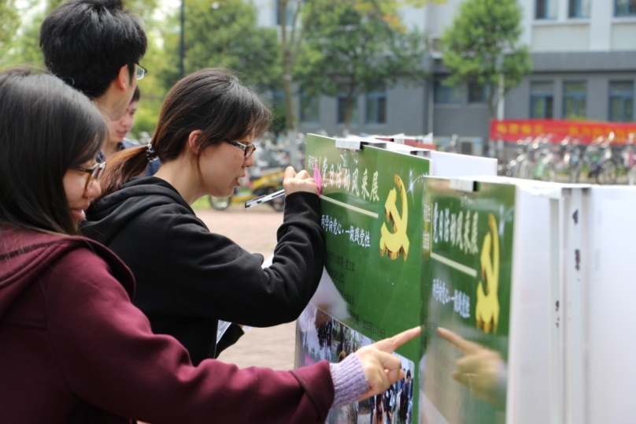
三、线下与线上活动相结合
线下：专题党日活动
在全校305个研究生党支部中开展了专题党日活动
活动主题：两学向党心，一做践党性
活动内容：党建理论知识、专业特色、志愿服务、重要节庆日等
通过评选，遴选出22个院系的34个研究生党支部的党日活动 ，在三个校区集中展示

Slide 14
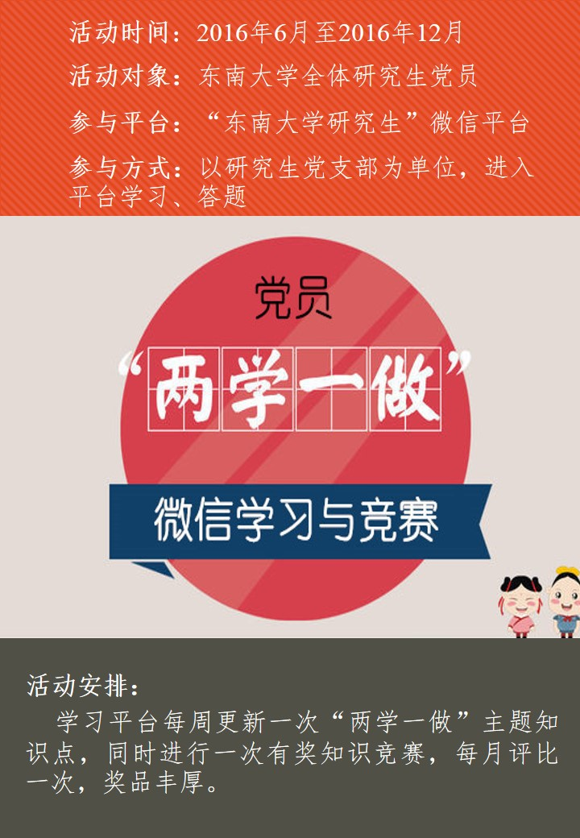
线上：学赛练微信平台
自2016年5月起，构建学赛练微信平台，以赛促学、以赛促练
平台由研究生总体设计，本科生开发软件，专家建立题库
6月起，开始推送学习内容
6月15日起，每两周统计一次竞赛情况，目前已完成第一次评比
年底公布各支部及院系的综合成绩

Slide 15
下一阶段工作计划
进一步完善学赛练微信平台 ，覆盖到全校师生
将学习教育的成果纳入研究生党内评优评奖的指标体系，建立“两学一做”长效机制

Slide 16
谢谢！

Slide 17

“两学一做” 研究生党员座谈

